Slide 1


四川电信电子渠道
服务器部署网络部署
福建新东网科技有限公司
Add:福建省福州市铜盘路软件大道89号软件园A区26号楼
Tel:0591-83519233，87986608
Fax:0591-87882335

Slide 2
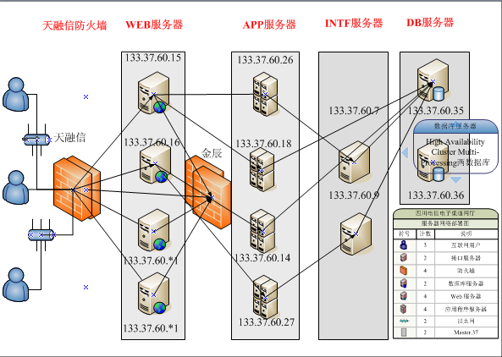
网厅服务器网络部署图

Slide 3
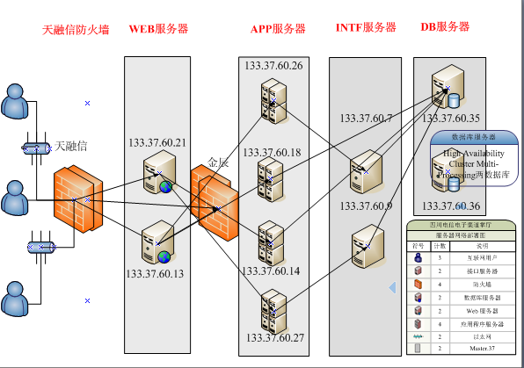
掌厅服务器网络部署图

Slide 4
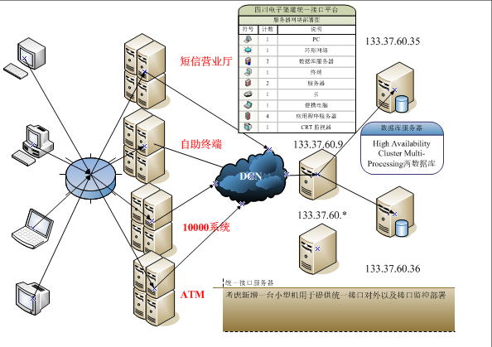
统一接口平台网络部署图

Slide 5
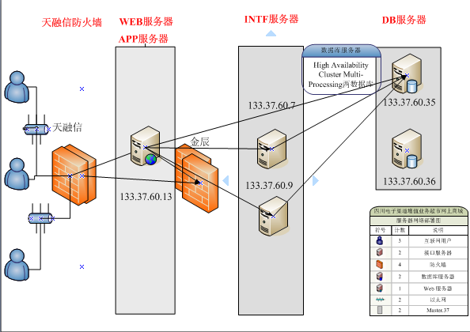
增值业务超市网上商城网络部署图
（一期）

Slide 6
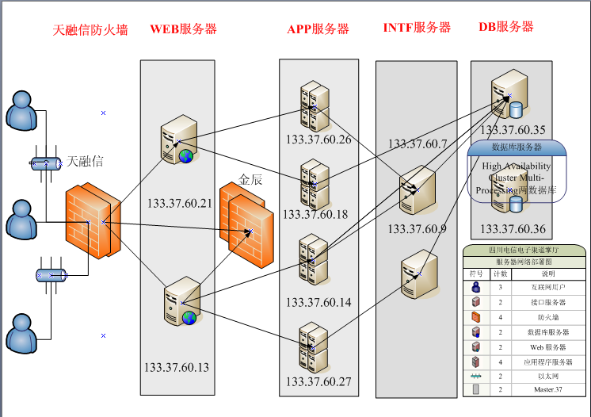
增值业务超市网上商城网络部署图
（二期）

Slide 7
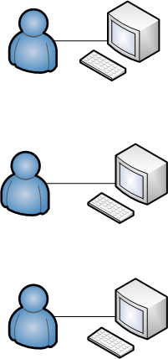




邮件推送平台网络部署图
133.37.60.15
邮件、文件服务器
异构服务器
133.37.60.16
异构服务器
133.37.60.1*
Data
异构服务器
133.37.60.1*
133.37.60.20
异构服务器

